Slide 1
Логопедическая работа со слабослышащими детьми в условиях школьного обучения.
Мурадасилова Зарема Садыковна
учитель-логопед МБОУ «СОШ№1 имени Вилина И.П.»
Республика Крым, Бахчисарайский р-н, с. Вилино ул. Ленина 99

Slide 2
Тугоухость
Тугоухость – это постепенное снижение слуховой функции, которая характеризуется нарушением восприятия речи и окружающих звуков. Может возникать не только в пожилом возрасте, но и у молодых людей и к сожалению детей.

Slide 3
Основным симптомом тугоухости является снижение слуха.
в затрудненном распознавании речи собеседника;
в частых переспрашиваниях и просьбах повторить сказанное;
в желании повысить громкость телевизора или звукопроигрывающего устройства;
в непроизвольном повышении голоса при разговоре;
в быстрой усталости при попытках сконцентрировать внимание на определенном звуке.
Признаки понижения слуха у маленьких детей, которые еще не умеют разговаривать:
способность слышать определенные звуки, игнорируя остальные;
отсутствие реакции на громкий звук (ребенок не поворачивается к его источнику в возрасте до 4 месяцев);
отсутствие речи к 1 году жизни;
отсутствие реакции на названное имя, ребенок замечает говорящего только при визуальном контакте;

Slide 4
Такие нарушения устной речи создают ребенку определенные трудности в обучении, а именно трудности в усвоении первоначальной грамоты, чтения, письма; в овладении письменной речью, что проявляется в специфических ошибках на письме, отражающих нарушения слуховой или слухопроизносительной дифференциации звуков:
· смешение звуков в слове: глухие - звонкие («з» - «с»); длительные (фрикативные) - взрывные («ф» - «д» - «т»). Замена звука «с» звуком «т» приводит к искажению структуры слова, например: «стул» - «тул», «стакан» - «такан», «просыпала» - «протыпала»;
· ошибочное употребление аффрикат;
· замена одним из составных звуков: вместо «ц» «т» или «с»; вместо «ч» «т» или «ш»;
· замена звука «р» звуком «л»;
· неправильное употребление смягчения: вместо твердого звука мягкий: «елька»; вместо мягкого твердый: «рад» (вместо «ряд»);
· пропуски безударных слогов, согласных при стечении, недописывание окончаний;
· трудности в восприятии объяснения учителя;
· трудности при пользовании учебником, т. е. ребенок не всегда понимает прочитанный текст.

Slide 5
Учитель-логопед, работая по развитию слухового восприятия с такими детьми, должен отбирать определенный материал и в связи с этим подбирать определенные виды работы по развитию слухового восприятия.

Slide 6

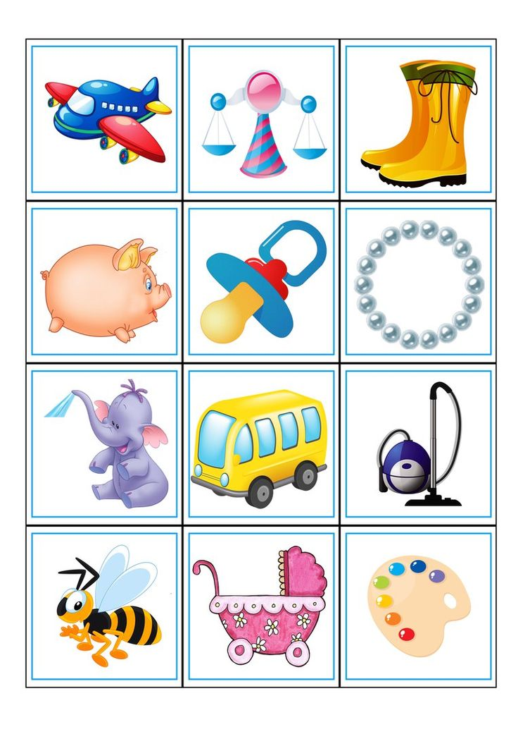
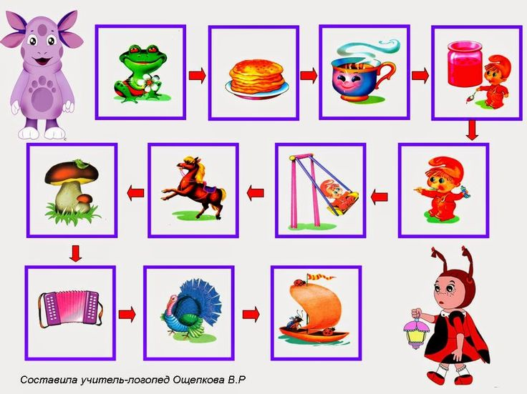

1. Проводится работа по различению материала обиходно-разговорной речи. Это могут быть определенные вопросы, поручения, просьбы, связанные с организацией учебной работы. Могут использоваться следующие виды работы:
• работа с карточками
работа с картинками
работа с конструктивной картиной
диалог на любую тему

Slide 7
Работа по различению предложений
Речевой материал должен быть тесно связан с работой по формированию грамматического строя речи, поэтому используются следующие задания: подбор соответствующей картинки, составление схемы предложения из бумажных или магнитных полосок, дополнение предложений по картинкам.

Slide 8
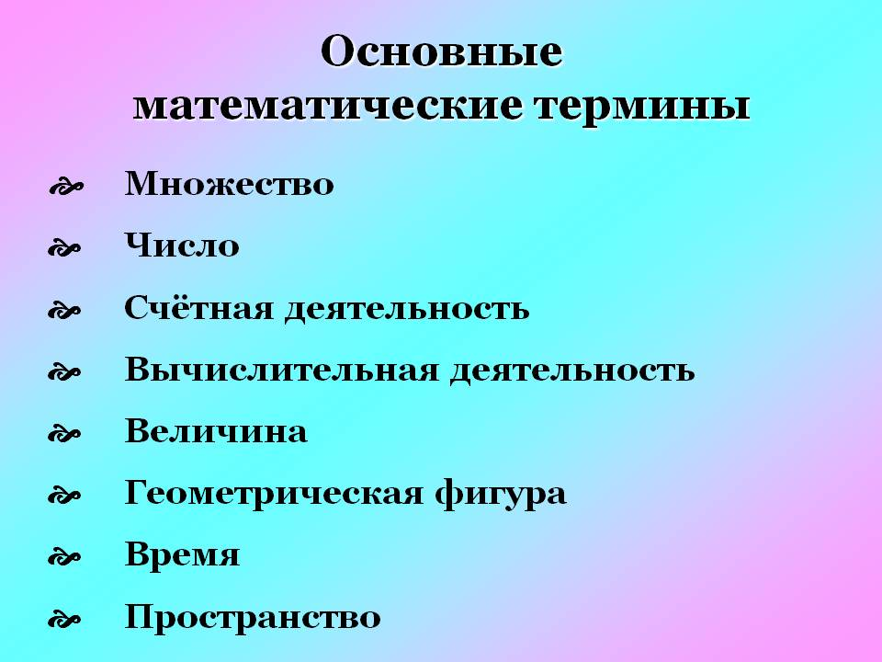
Различение математического материала
Различение математического материала (термины, выражения) с использованием картинок, серий картинок, таблиц, считывания и составления деформированного текста задачи, выборочного чтения текста задачи, составления плана задачи.

Slide 9
Различение неречевых звучаний: ритмов, барабана и свирели (различаются по высоте звучания), губной гармошки и звона ключей и т. д.

Slide 10
Различение на слух фонем
Различение на слух фонем: изолированно выделенных фонем; различение звукосочетаний: апа, ата, ада...(меняется один согласный звук); звукосочетаний из нескольких согласных звуков: аспа, аста, аска, ашта, ашда...

Slide 11
Чтение с губ
Чтение с губ - это зрительное восприятие речи по видимым движениям органов артикуляции. Механизм чтения с губ — это сложный процесс и имеет свою специфику у рано оглохших, поздно оглохших глухих и слабослышащих детей.

Slide 12
Этапы чтения с губ:
· у слабослышащих: слухо-зрительное восприятие; проговаривание – подражательные движения органов артикуляции (кинестезии); осмысление;
· У рано оглохших глухих: зрительное восприятие; подражание движениям органов артикуляции; осмысление;
· у поздно оглохших глухих: зрительное восприятие; подражание; оживление слуховых образов слов; осмысление.

Slide 13
Существует 3 типа чтения с губ:
· зрительный тип чтения с губ (бывает у неговорящих глухих в самом начале обучения, когда слово воспринимается целостно);
· двигательный тип чтения с губ (осмысление происходит на основе кинестетических ощущений);
· смешанный тип.

Slide 14
В зависимости от типов выделяются этапы обучения чтения с губ:
· этап идеовизуального чтения с губ, т. е. только с помощью зрения, «в лицо» узнают слова. Слова надо подбирать резко противоположные по структуре и артикуляционному образу. Например, санки (двусложное слово) – бабушка (трехсложное); дом (односложное) – корабль (двусложное); дом (односложное) - мама (двусложное);
· этап аналитико-синтетического чтения с губ, когда ребенок владеет анализом слов;
· завершающий этап, когда дети хорошо владеют речью.

Slide 15
Параллельно с развитием слухового восприятия и обучением чтению с губ должна проводиться работа по развитию речи. Направления работы по развитию речи:
робота над пониманием речи;
работа по накоплению активного словаря;
работа по формированию грамматического строя речи;
отработка связной речи;
работа над звукопроизношением.

Slide 16
При работе над звукопроизношением можно руководствоваться тремя способами (путями) постановки звуков:
1. Подражание на различной основе (какой анализатор задействован): на слуховой основе; слухо-зрительной основе; зрительно-тактильной основе, слухо-зрительно-тактильной основе.

Slide 17
2. Обходной путь:
· вызывать звук от звука, близкого по артикуляции, не используя механического приспособления, например: звук «ш» вызывается от звука «р», звук «р» можно вызвать от звука «ш»;
· вызывать звук от вспомогательной артикуляции (прибегаем к другой артикуляции), например, от губного звука к призубному, от призубного к межзубному, от межзубного к зазубному.

Slide 18
3. Механический способ (применяется при постановке звуков «ш», «р», «к» и др.).
Если тугоухость осложнена дизартрией или механической дислалией, то необходимо в структуру занятия включать подготовительные упражнения - артикуляционную гимнастику.
Работая над звукопроизношением у слабослышащих детей в условиях общеобразовательной школы, надо предусматривать работу над развитием фонематического восприятия: фонематического слуха, фонематического анализа и фонематического синтеза. Должна проводиться работа по коррекции чтения и письма (техникой и пониманием письменной речи).

Slide 19
При совместной работе таких преподавателей как: учитель-логопед, классный руководитель, при наличии сурдопедагога если не в школе, то хотя бы из специализированного центра. Можно помочь ребенку, слышать лучше он конечно не станет, просто учиться и получать хорошие отметки, за его старания.

Slide 20
Спасибо за внимание!!!

